Slide 1
Отбасындағы және қоғамдағы әкенің рөлі.

Slide 2
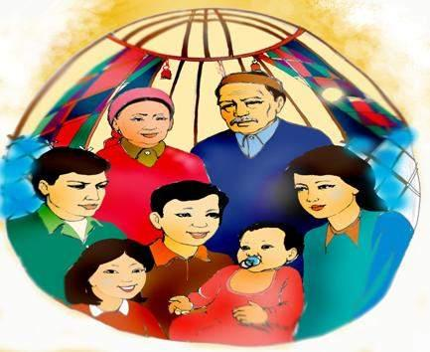
Отбасы - адамның жақсылық жасауға үйренетін ең бірінші әлеуметтік ортасы.
В.А. Сухомлинский

Slide 3
Құрметті ата – аналар, ұстаздар! Бүгінгі конференция «Отбасындағы және қоғамдағы әкенің рөлі» - деген тақырыпта өткелі отыр. Мұндағы негізгі мақсат: «Бала нені білсе жастан, ұядан - өле - өлгенше соны таныр қиядан» - дегендей бала тәрбиесінің отбасынан бастау алатындығын түсіндіру. Баланың бас ұстазы ата – ана десек, соның ішінде қазіргі уақыттағы әкелердің тәрбиелік рөлі туралы әңгімелесу, кеңесу болып отыр. «Таяқтау оңай, тәрбиелеу қиын» - дей отыра ата – ана баласының қашанда жақсы адам, білімді маман болғанын қалайды. Олай болса әрбір бала ата – ананың еңбегін бағалай білуге тиісті.

Slide 4
Жүздеген мамандық, кәсіп түрі бар. Бірі темір жолын құрайды, басқасы үй салады, үшіншісі бидай өсіреді, төртіншісі адамдарды емдейді, бесіншісі киім тігеді. Сөйте тұра, күзетшіден бастап министрге дейін барлық кәсіп иелерін алмастыруға болады. Орнын толтыруға болмайтын бір ғана мамандық бар. Ол – ұлға әке болу. «Әке көрген тон пішер», «Әкеге қарап ұл өсер», «Бір әкенің тәрбиесін жүз мектеп бере алмайды» деген нақылдар «әке» мамандығының қадір-қасиетін артық ауыз сөзсіз-ақ ұғындырып тұр.

Slide 5
Отбасында ең басты орынды иеленеді.
Міндеті әйелге лайықты құрмет пен ізетті көрсету және олардың көз жасына қалмауға ұмтылу болып табылады
Білімнің, даналықтың, тәртіптің іске асырушысы – Әке
Әке
Ер азамат өз отбасын қорғауы керек. Отбасының барлық мүшелері өздерін қауіпсіз сезінулері керек.
Ер азамат – әйелін, балаларын қорғаушы, отбасының барлық мұқтаждығын өтеуші
Сонымен қатар ер адам отбасындағы материялдық молшылықты қамтамассыз етуі керек.
Әйел, баласының денсаулығына, біліміне кепілдік беретін адам.

Slide 6
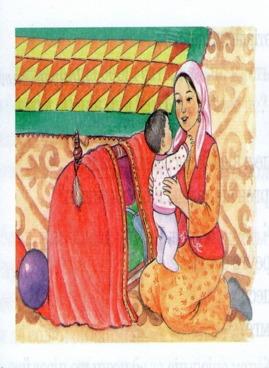
Бала тәрбиесіндегі ананың рөлі
Адамгершілігі оның тыныс алысы сияқты, қарапайымдылығы оның өмірлік күші, ақиқат жолында жүру оның күнделікті парызы болуы қажет.
Отбасындағы береке әйелге байланысты. Бұл өте нәзік көзге көрінбейтін дүние. Егер отбасыңызда бақ, береке молшылық болсын десеңіз отбасыңыз тек қана өзінің ішкі қызығушылығымен ғана өмір сүрмеуі керек.
Бала өмірінің алғашқы бес жылында міндетті түрде анасымен болуы керек.
Өте ерте жастан әлеуметтік мекемелерге берілген балалар анасы ғана бере алатын мейірімнен , жылылықтан, ізгіліктен, сүйіспеншіліктен кенде қалады.
Ана өзінің міндетін басқаларға аудара салмауы тиіс (ата-әжесіне, күтушіге, балабақшаға)
Үй анасыз иесіз қалғандай көрінеді

Slide 7
Отбасы – ұлттың, мемлекеттің, әлемнің, адамзаттың негізі. Сондықтан оны нығайту керек.
Отбасында тыныштық болса – үйде тыныштық болады;
Үйде тыныштық болса – мемлекетте тыныштық болады.
Мемлекетте тыныштық болса әлемде тыныштық болады.

Slide 8
Ынтымақтастықта тәрбиелеу
Баланың жүрегінде жоғары “мен” орын алған ол интуитивті түрде бәрін сезінеді.
Баланы ақылға құлақ қоюшылыққа, қалай жеткізуге болады?
Егер анасы оған өтірік айтып оны алдап тұрса онда бала тыңдамайды. Ал егер әкесінің айтып тұрғаны басқа болып, істегені одан да басқа болса , бала оған да құлақ аспайды. Егер баланы алдап табиғатына қарсы әрекет етсе онда бала тыңдамайды. Егер анасы оған үлкендердің ақылын тыңдау керек деп тұрып, өзі күйеуін тыңдамаса онда бала да олардың ақылына құлақ аспайды.
Баланы ақылға құлақ қоятын, тіл алғыш ету үшін ең алдымен ынтымақтастыққа әрекет етіп, үлкендердің өзі өзін-өзі жақсы мінез құлыққа тәрбиелеуі тиіс.

Slide 9
Бала тәрбиесіндегі негізгі қағидалар: 1. Баланы жас кезінен бастап сыйлап, қадір – қасиетін, ар – намысын бағалап, дұрыс сөйлесіп, дұрыс қарым – қатынас жасаған абзал. 2. Әдепсіз сөз, дөрекі айқай – тәрбиедегі жаман әдіс. Бала оған үйреніп кетеді. Соған орай дөрекілікке бой алдырады. 3. Өзің баланы сыйламай тұрып, одан өзіңе ілтипат, құрмет көрсетуін талап етудің өзі ұят. 4. Баланың айтайын деген өтінішін, ақылдасқысы келген мәселесін тыңдап ақыл – кеңес беру керек. Ер адамның жақсы әке болуы үшін өзіне мақсат қою керек- отбасындағы баланы тәрбиелеуге қажетті жағдайларды жасау, олар: *отбасындағы жайлылықтың атмосферасы; *отбасындағы үнемді ұйымдастырылған тұрмыс, баланың күн тәртібі; *өз баласына деген махаббат; *баланың тұлғасын сыйлау; *ата-анасының екі жақтық беделі; *отбасының барлық мүшелері тарапынан, сонымен қатар, мектеп пен отбасынан келісілген бірұтас талаптар

Slide 10
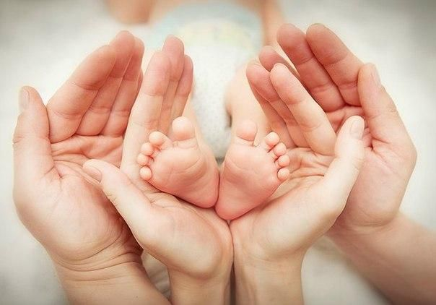
Қорыта айтқанда әр отбасында ата-ана өз міндетін дұрыс атқарса, баланы дұрыс жолға саламын деп қиналмасаңызда болады. Себебі бала дұрыс өмір сүруді мына сізбен бізден үйренеді. Баланың тәрбиелі болып өсуіне рухани отбасының тигізетін әсері мол.

